Slide 1
Histero-kontrastna salpingosonografija
(A Dmitrović, T Mihailović, M Terzić)
Ultramedika-specijalistička ordinacija

Slide 2
Hy Co Sy
U ordinaciji ULTRAMEDIKA Hy Co Sy je metoda koja je u primeni od 1994 god.
Opisana metoda podrazumeva ultrazvučnu procenu anatomije kavuma uterusa i njegove endoluminalne površine upotrebom negativnog kontrasta .
Omogućena je pouzdana procena prohodnosti tuba za negativni i / ili pozitivni kontrast.
Kolor Doppler omogućava praćenje kretanja negativnog kontrasta.

Slide 3
Balon kateter, aplikator
Po dezinfekciji spoljnih genitalija i vagine plasira se jednokratni kateter sa balonom kroz cervikalni kanal.
Transureteralni kateter i metalni aplikator se takodje koriste za davanje kontrasta
Negativan kontrast se kosristi u proceni kavuma uterusa a uz CD i praćenje propargacije kontrasta kroz jajovode.
Pozitivan kontrast-rastvor šećera omogućava procenu kompetetnosti jajovoda bez kolor Dopplera.

Slide 4
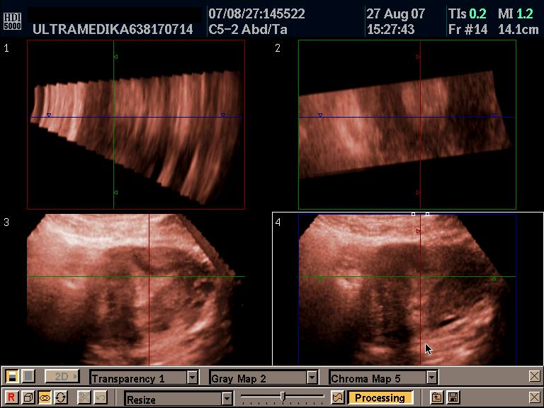
3D-anatomija uterusa

Slide 5
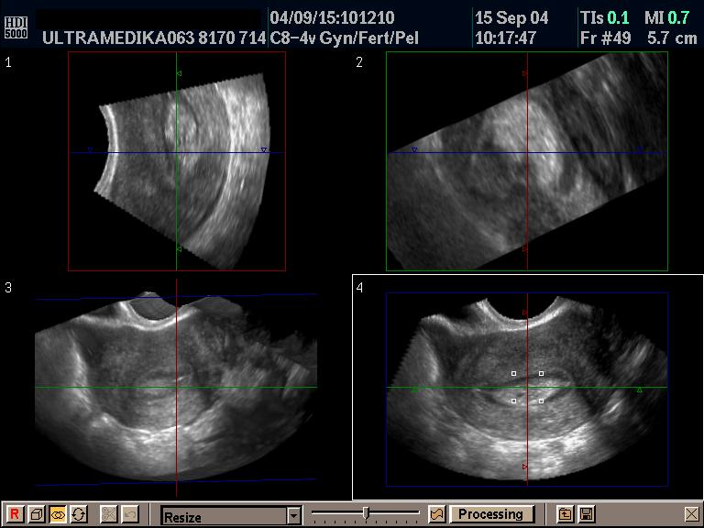
3D- kavuma uterusa

Slide 6
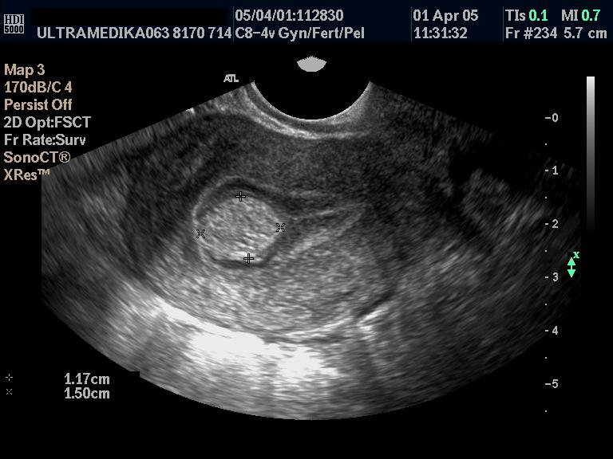
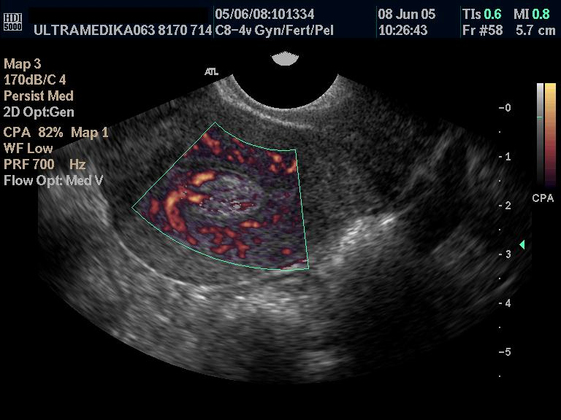
Endovaginalno:kavum uterusa

Slide 7
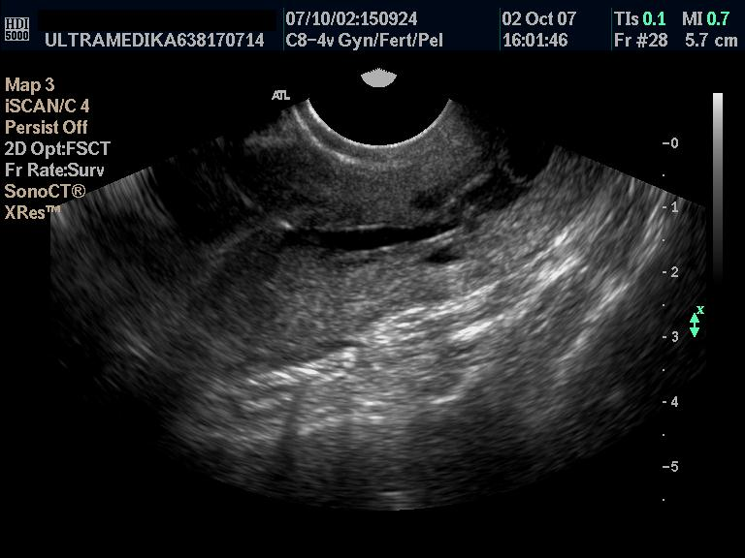
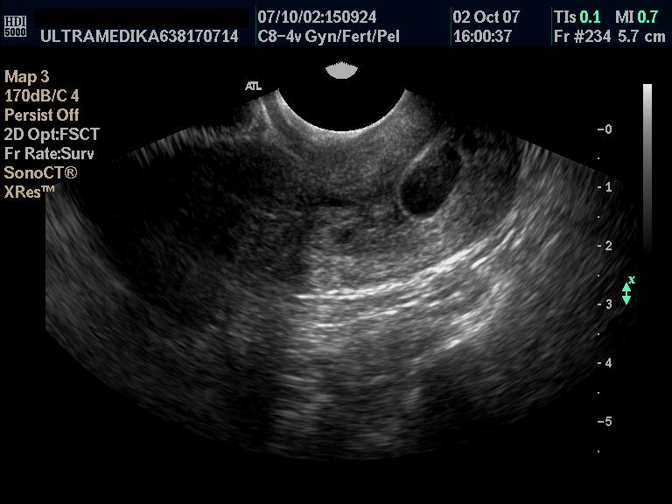
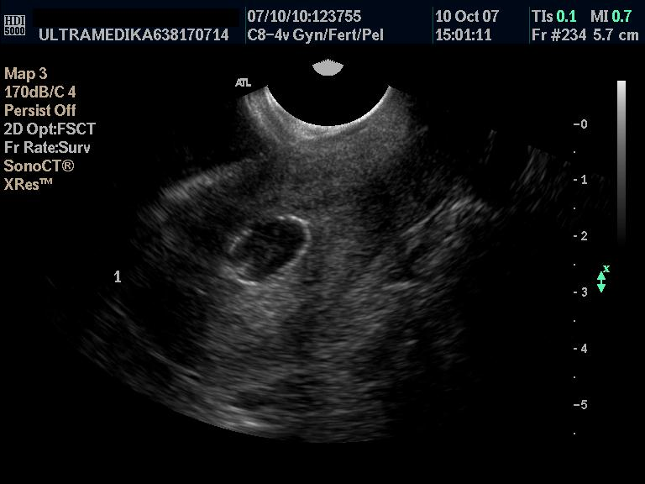
Balon kateter:kavum uterusa

Slide 8
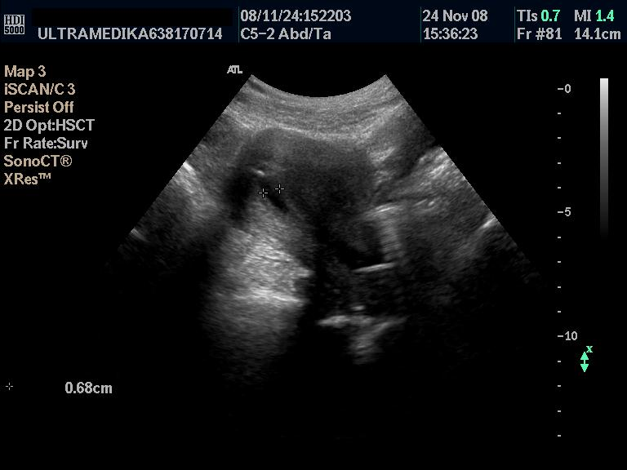
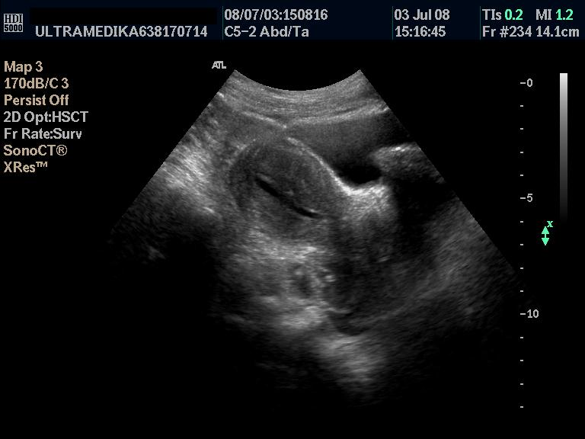
Metalni aplikator-negativni kontrast

Slide 9
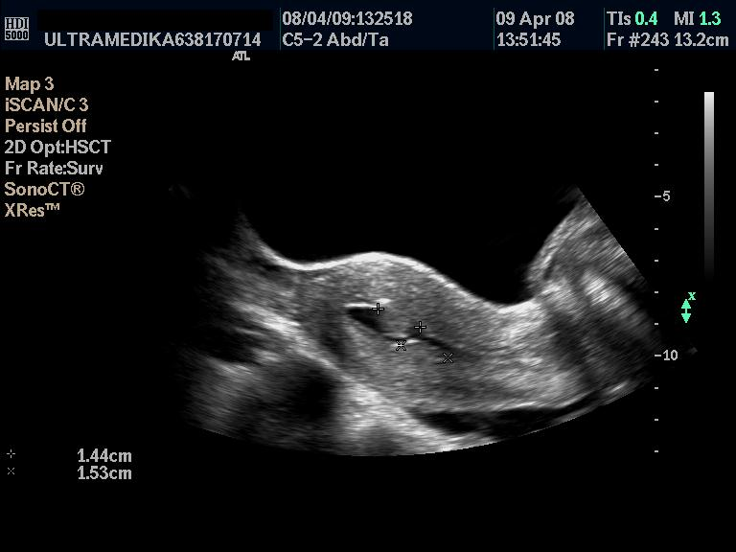
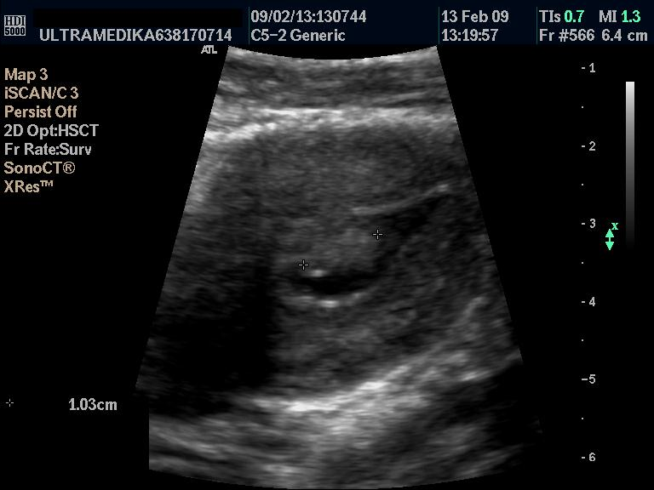
Negativan kontrast:kavum uterusa

Slide 10
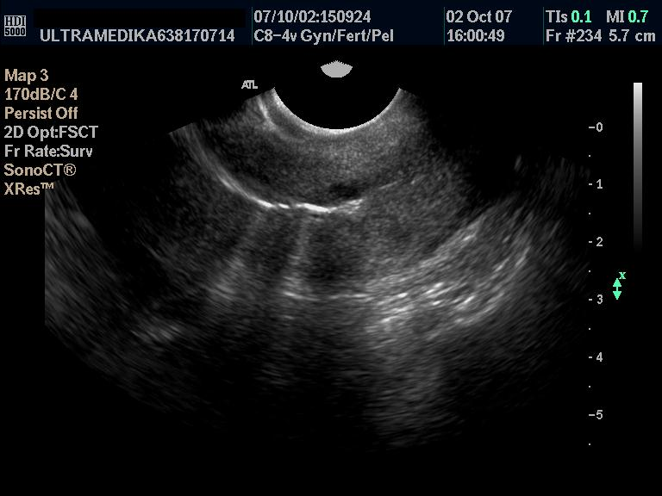
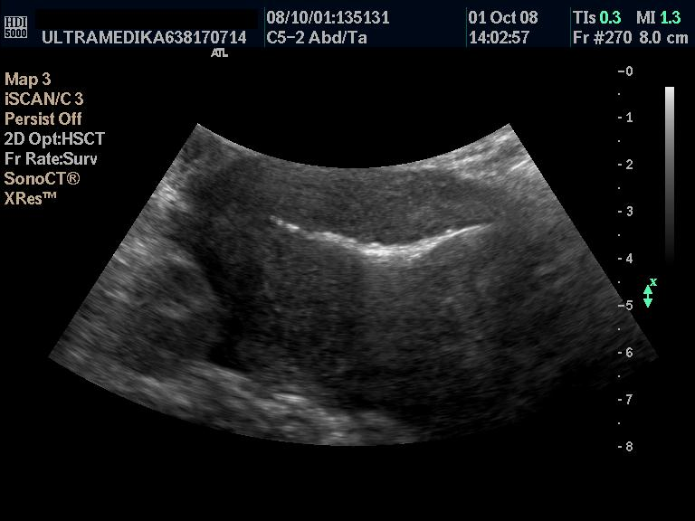
Balon i metalni kateter: pozitivan kontrast

Slide 11
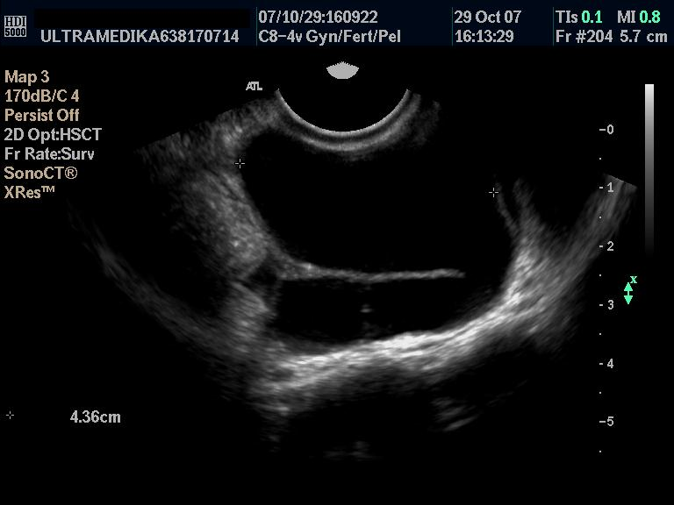
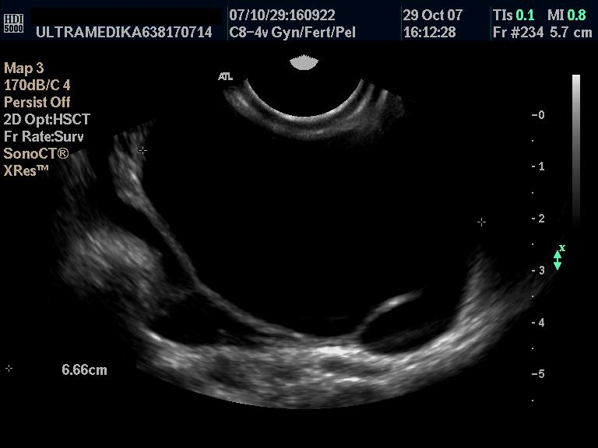
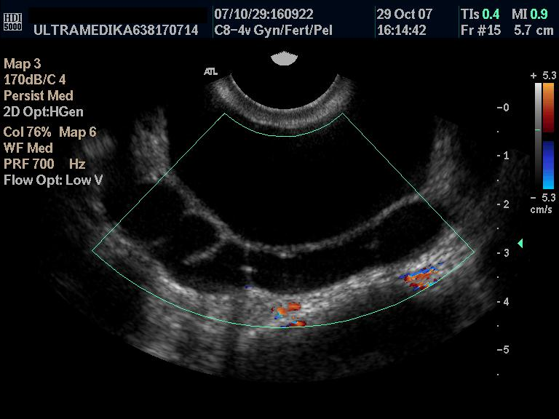
Endovaginalno:hidrosalpinks

Slide 12
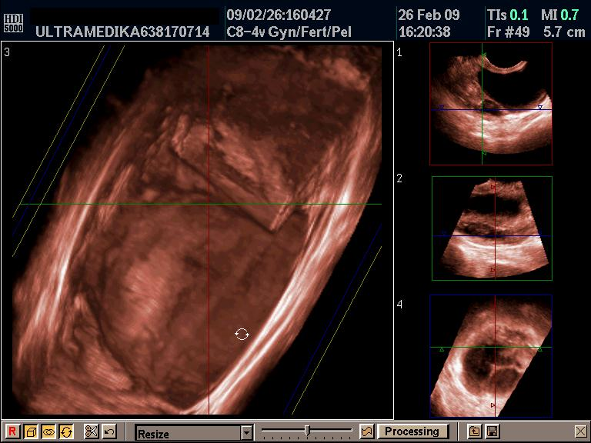
3D:hidrosalpinks

Slide 13
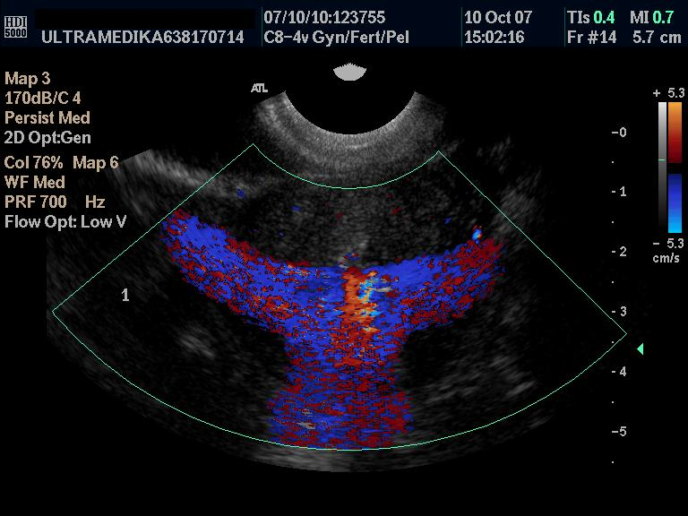
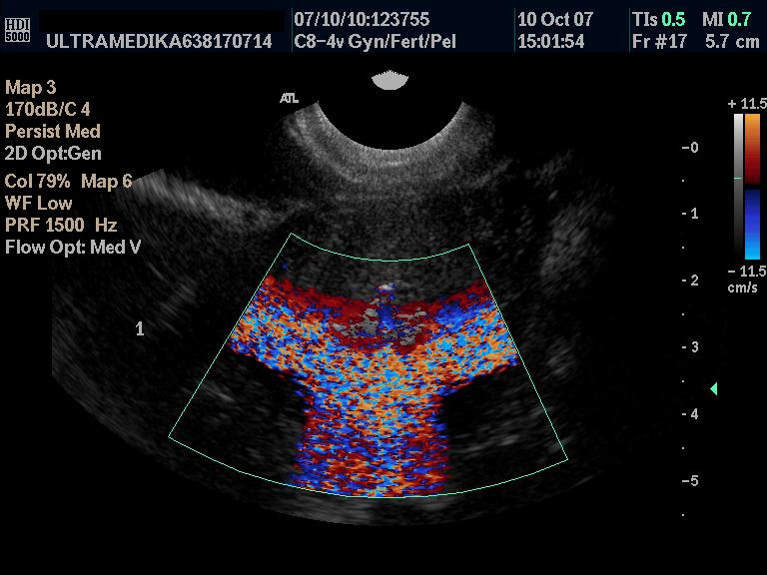
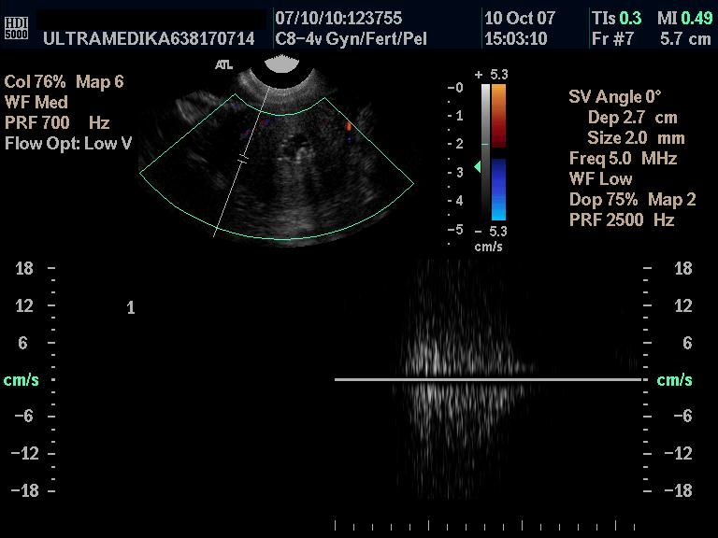
Balon kateter:kolor Doppler

Slide 14
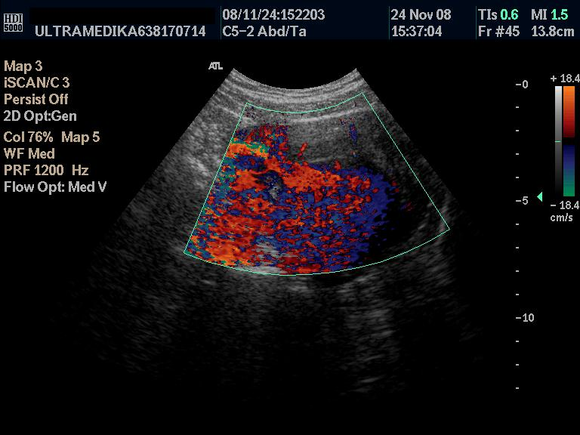
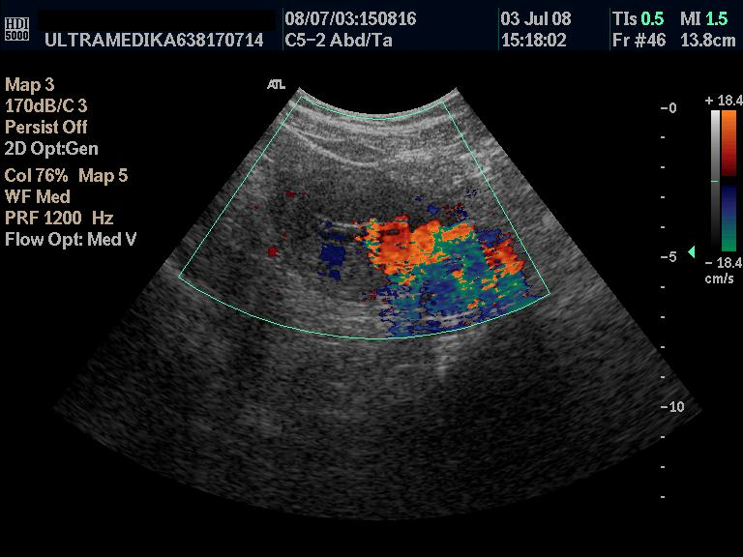
Kolor Doppler:kompetentna samo jedna tuba

Slide 15
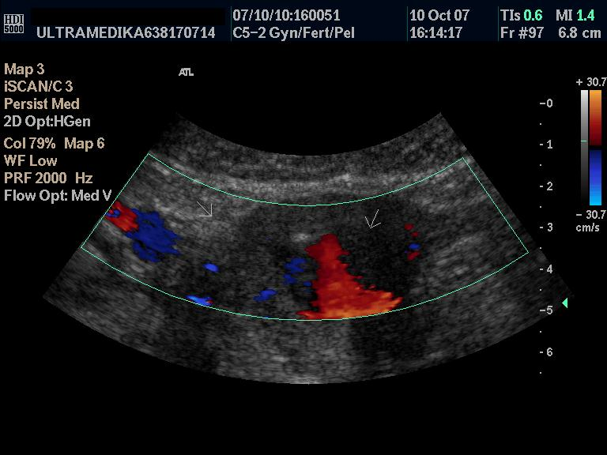
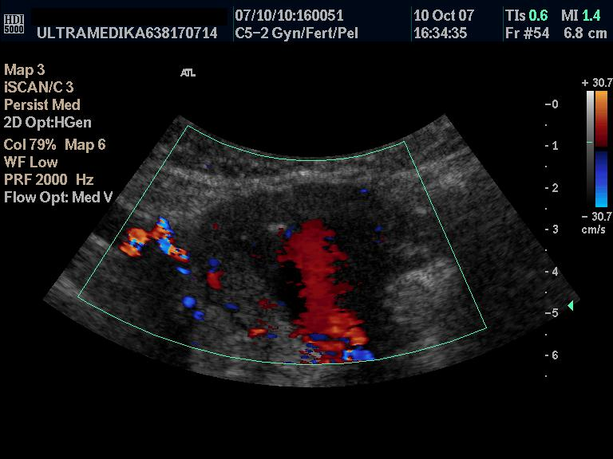
Jajovodi nekompetentni za kontrast

Slide 16
zaključak
Metoda je apsolutno precizna u selektovanju populacije pacijenata koja je kandidat za primenu neke od metoda IVF.
Procena kavuma uterusa je adekvatna.
Povećanje AP dijametra kavuma uterusa ukazuje na neadekvatnu kompetetnost oba jajovoda.
Kolor Dopler omogućuje praćenje kontrasta kroz jajovode i njegovo dospevanje u okolinu ampularnih ušća.

Slide 17
Naše iskustvo
Za procenu kavuma uterusa i endoluminalne površine neophodan je negativan kontrast.
Kolor Doppler omogućava korišćenje negativnog kontrasta u proceni kopetenosti jajovoda.
Pozitivan kontrast i balon kateter nisu neophodni za Hy Co Sy.

